Slide 1

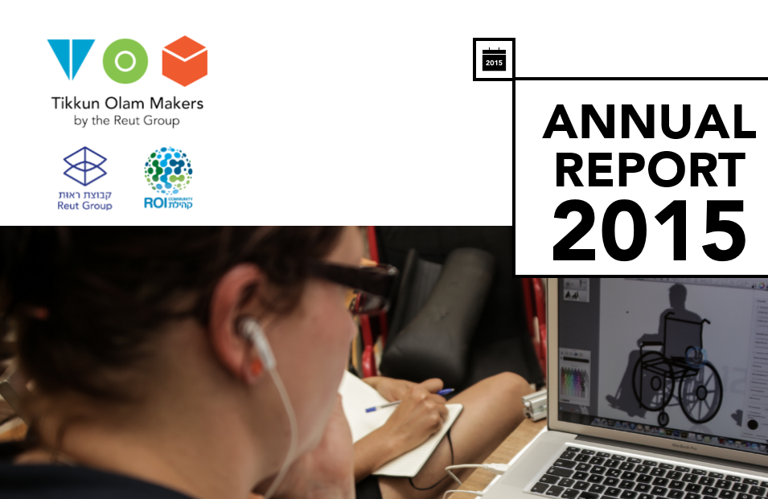



16-18
июня
TOM: Казахстан
2017
Notes:
Приветствую всех тех, кто сегодня в этом зале!
От имени всей нашей команды благодарю за возможность находиться здесь.
Меня зовут Сания, я ВП АД ТАУ в РК.
Я хочу рассказать вам сегодня о глобальном движении Tikkun Olam Makers, израильская социальная инновация, которую мы делаем впервые на постсоветском пространстве в Казахстане. С иврита Tikkun Olam дословно переводится как «исправление мира».
Движение Tikkun Olam Makers ставит своей целью «исправить мир», внести в него гармонию.

Slide 2
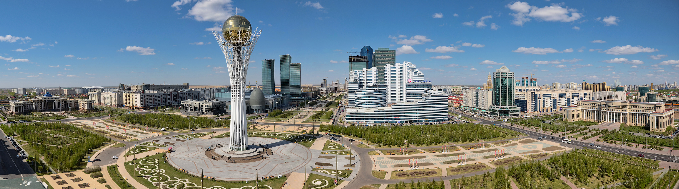

Миссия Ассоциации в Казахстане – содействие развитию предпринимательского образования и инноваций через передовой опыт Израиля.
Notes:
Тель-Авивский университет является многопрофильным вузом и находится в стране стартапов и инноваций - Израиле.
Подобные Ассоциации есть во многих странах мира, и в прошлом году мы появились в Казахстане.
Миссия Ассоциации в РК – содействие развитию предпринимательского образования и инноваций через передовой опыт Израиля. Одна из социальных инноваций Мейкатон ТОМ.

Slide 3

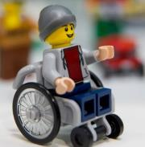



МЕЙКАТОН ТОМ для людей с ограниченными возможностями
1504 мейкера из
9 стран приняли участия в мейкатонах ТОМ
ЧТО ТАКОЕ ТОМ?
это 72-часовой марафон, где makers (мейкеры - изобретатели, разработчики, инженеры, новаторы и т.д.») совместно с need-knowers (нид ноуэры -людьми с ограниченными возможностями) создают прототипы, направленные на адаптацию людей с ограниченными возмжностями в обществе и на организацию их полноценной жизни.
159 изобретений было сделано на мейкатонах ТОМ
projects.tomglobal.org
Notes:
Государство, как большая и сильная машина фокусируется на том, чтобы решить вопросы широкого спектра, в 2015 году Казахстан ратифицировал Конвенция о правах инвалидов. С тех пор в стране ведется масштабная работа по формированию доступной среды для лиц с ограниченными возможностями. Вносятся изменения и дополнения в законодательные акты, буквально недавно 37 инвалидов стали советниками акимов в Казахстане. Конечно, не все делается быстро и сиюминутно, есть проблемы, есть проволочки, но это жизнь, и жить мы хотим здесь и сейчас, в равных условиях, с равными возможностями.
Можно сколько угодно брюзжать и ругать действительность, потому что где-то пандус не поставили, а можно свою энергию направить в положительное русло.
«По вашему мнению, с каким проблемами сталкиваются люди с ограниченными возможностями в вашей стране?»
Я уверена, что первое что пришло вам на ум – это пандусы, инвалидные коляски и большая часть связана с внешней средой. Но мало кто из нас подозревает, что в зависимости от вида ограничения, проблем бытовых - огромное множество. Мало кто из нас знает, что при дцп сложно зашнуровать ботинки, или застегнуть пуговицу, что с подлокотника инвалидной коляски, там, где располагается джойстик управления, выпадает рука, что передвигаясь на двух костылях ты не можешь нести стакан воды, потому что вода разливается... Мало кто из нас представляет, что ребенок, проходящий реабилитацию, все же остается ребенком и ему намного интересней и веселее делать физические упражнения с элементами компьютерной игры.
Человеку важно быть полезным, вне зависимости от его возможностей важно быть значимым, полезным, занятым и жить в социуме.
Если государство делает все, что может в рамках своих возможностей и полномочий, то что же делает общество?
А что может сделать каждый, из нас, как активный гражданин своей страны, которые хочет сделать мир лучше?

Slide 4
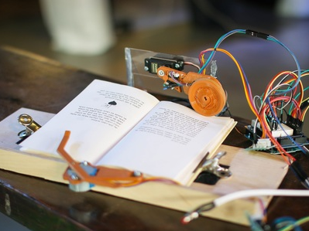
projects.tomglobal.org
159
прототипа уже создано
в рамках проекта ТОМ
1504 мейкера уже приняли участие в мейкатонах ТОМ
География мейкатонов ТОМ: США, Аргентина, Великобритания, Бразилия, Израиль, Канада, Вьетнам, Австралия
Notes:
Около полутора тысячи мейкеров уже приняли участие и уже создано 152 прототипа, которые доступны на открытой площадке.

